Slide 1
Růst a vývoj rostlin - praktikum
MB130C78
Blok 4
Embryogeneze a dědičnost znaků u Arabidopsis thaliana
Jiří Libus
Cvičení MB130C78: Růst a vývoj rostlin. 2017 Katedra experimentální biologie rostlin, PřF UK, Jan Petrášek a kol.

Slide 2
Úlohy:
Embryogeneze – vývojové fáze zárodku
2. Mutace postihující vývoj embrya
3. Markery embryonálního vývoje
● lokalizace fluorescenčních proteinů v zárodku
● křížení markerových linií
Cvičení MB130C78: Růst a vývoj rostlin. 2017 Katedra experimentální biologie rostlin, PřF UK, Jan Petrášek a kol.

Slide 3
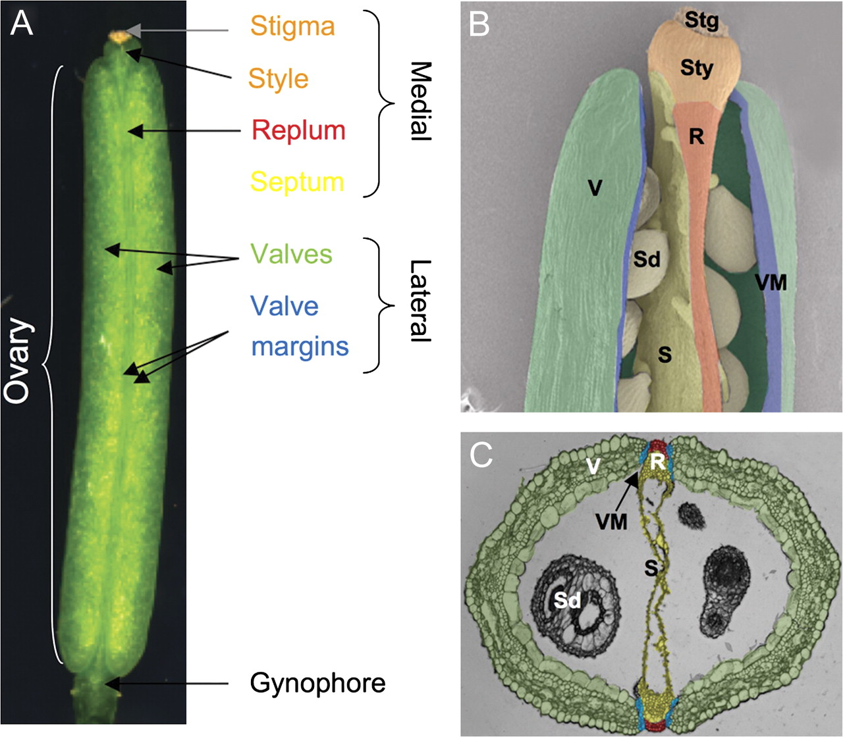
Struktura plodu
Girin et al. J. Exp. Bot. 2009, 60:1493-1502
blizna
čnělka
rámeček
přepážka
semeno
chlopně
okraj chlopní
stopka
Cvičení MB130C78: Růst a vývoj rostlin. 2017 Katedra experimentální biologie rostlin, PřF UK, Jan Petrášek a kol.

Slide 4
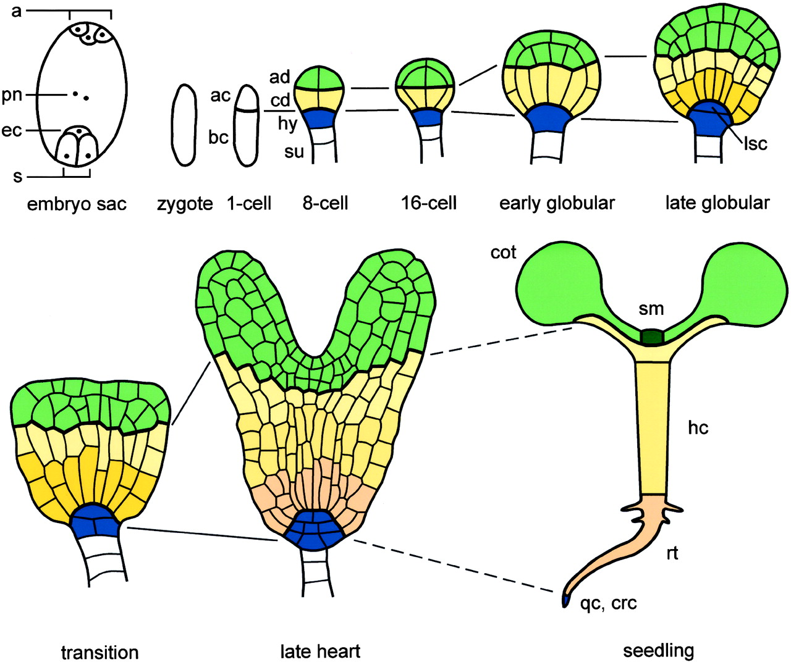
Embryonální vývoj huseníčku
Laux T et al. Plant Cell 2004;16:S190-S202
Cvičení MB130C78: Růst a vývoj rostlin. 2017 Katedra experimentální biologie rostlin, PřF UK, Jan Petrášek a kol.

Slide 5
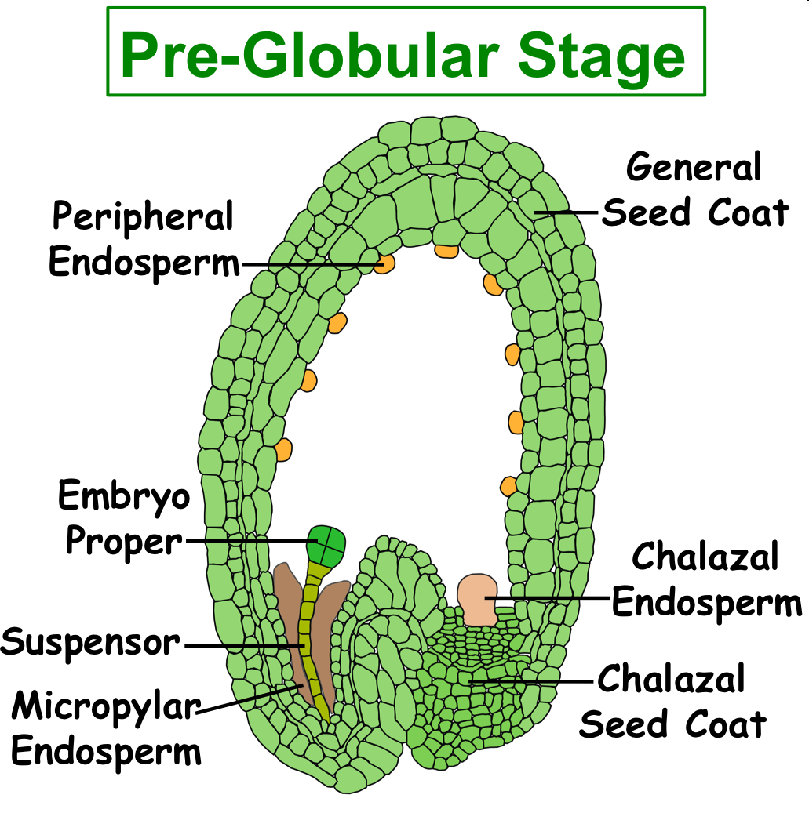
Embryonální vývoj huseníčku
http://seedgenenetwork.net
Cvičení MB130C78: Růst a vývoj rostlin. 2017 Katedra experimentální biologie rostlin, PřF UK, Jan Petrášek a kol.

Slide 6
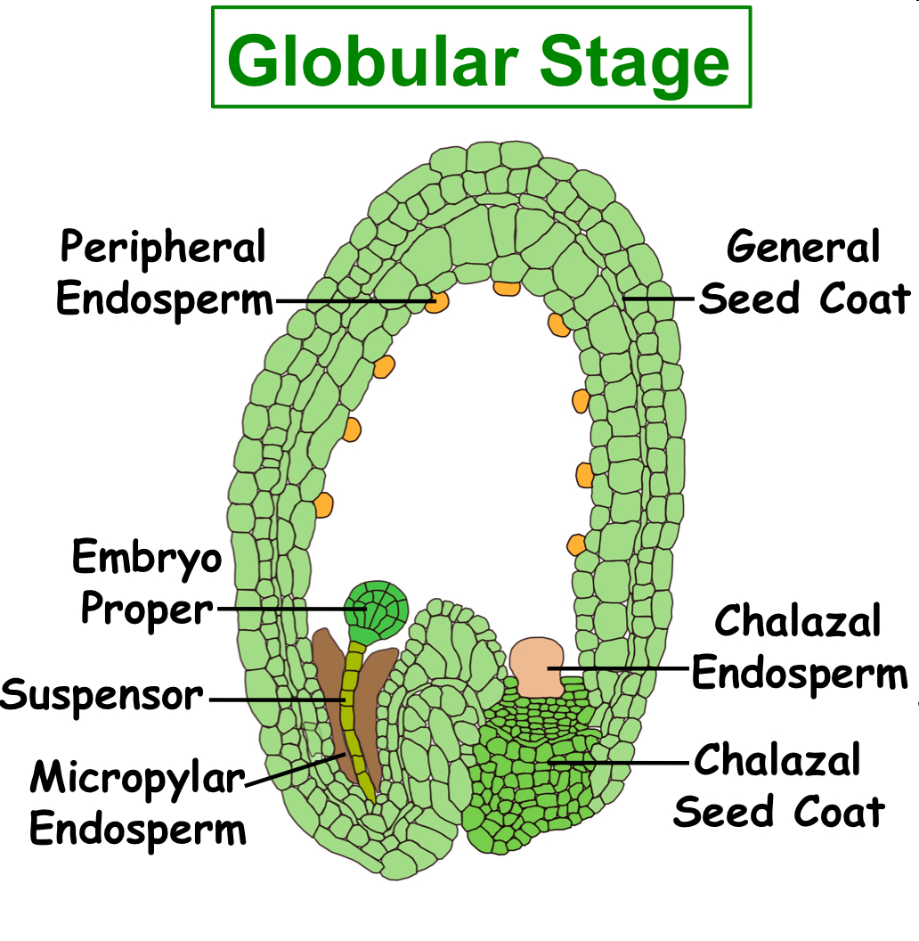
Embryonální vývoj huseníčku
http://seedgenenetwork.net
Cvičení MB130C78: Růst a vývoj rostlin. 2017 Katedra experimentální biologie rostlin, PřF UK, Jan Petrášek a kol.

Slide 7
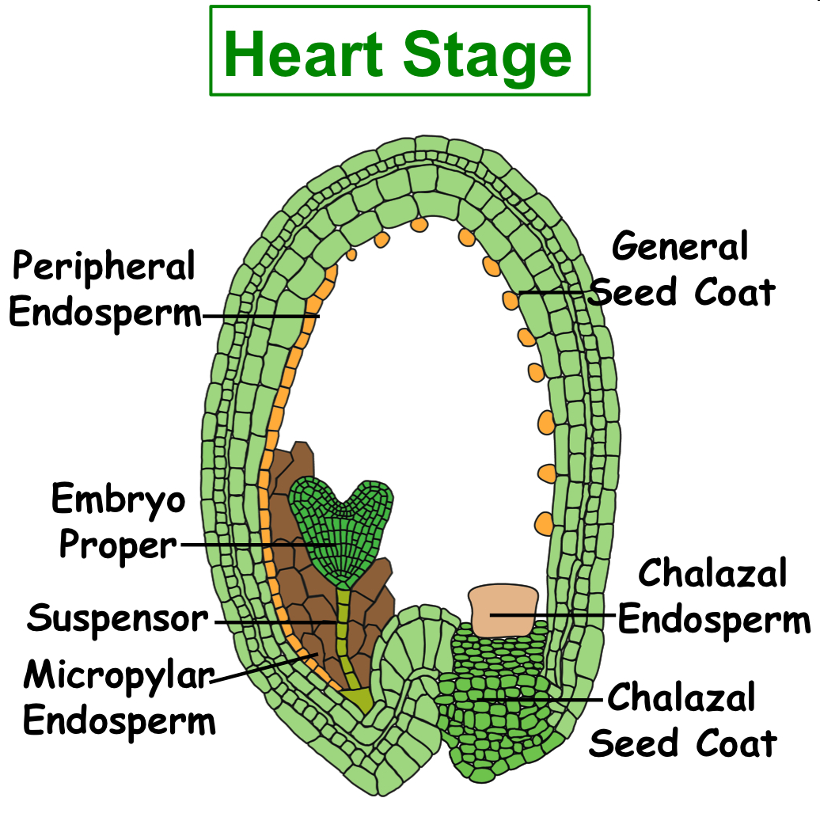
Embryonální vývoj huseníčku
http://seedgenenetwork.net
Cvičení MB130C78: Růst a vývoj rostlin. 2017 Katedra experimentální biologie rostlin, PřF UK, Jan Petrášek a kol.

Slide 8
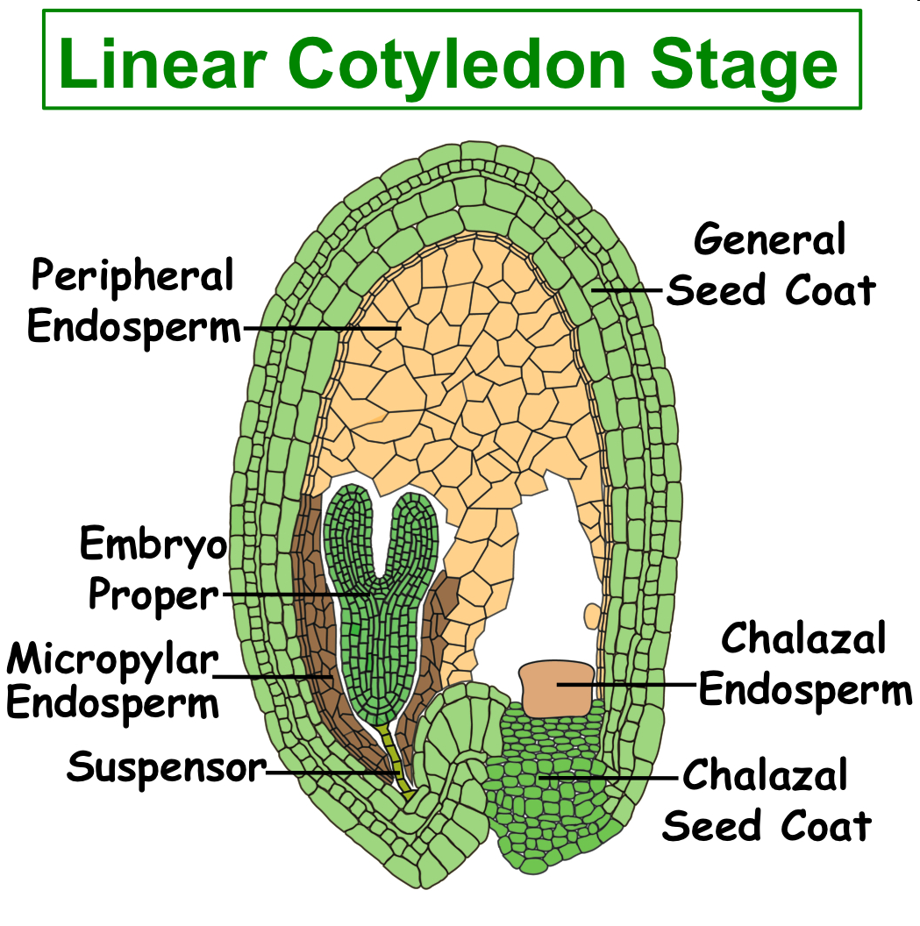
Embryonální vývoj huseníčku
= Torpedo
http://seedgenenetwork.net
Cvičení MB130C78: Růst a vývoj rostlin. 2017 Katedra experimentální biologie rostlin, PřF UK, Jan Petrášek a kol.

Slide 9
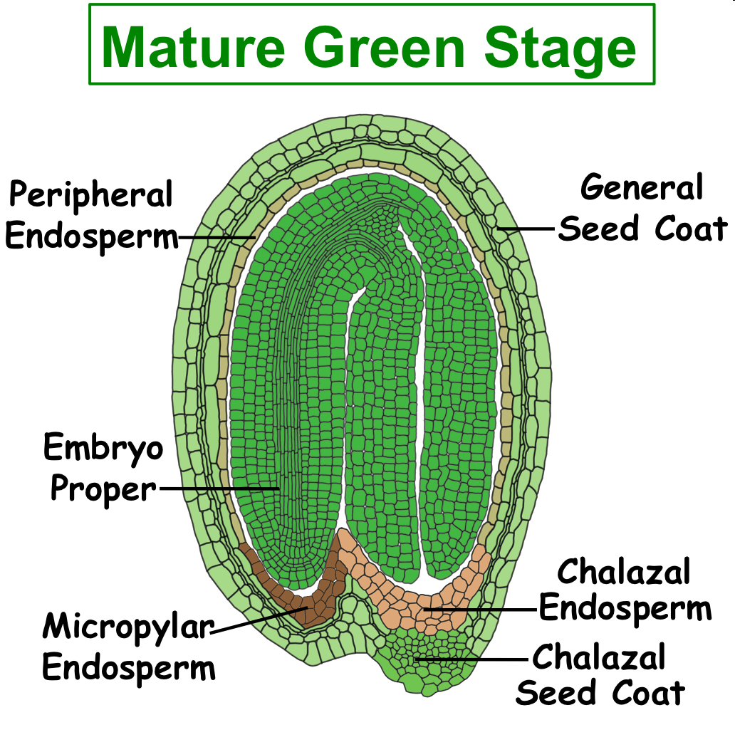
Embryonální vývoj huseníčku
http://seedgenenetwork.net
Cvičení MB130C78: Růst a vývoj rostlin. 2017 Katedra experimentální biologie rostlin, PřF UK, Jan Petrášek a kol.

Slide 10
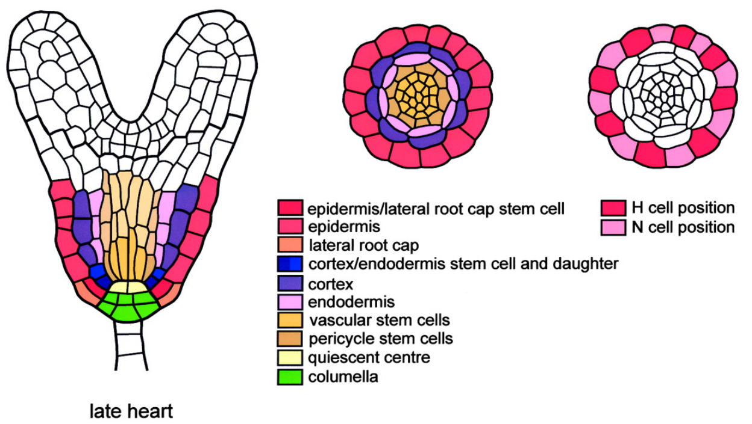
Embryonální vývoj huseníčku
Laux T et al. Plant Cell 2004;16:S190-S202
Cvičení MB130C78: Růst a vývoj rostlin. 2017 Katedra experimentální biologie rostlin, PřF UK, Jan Petrášek a kol.

Slide 11
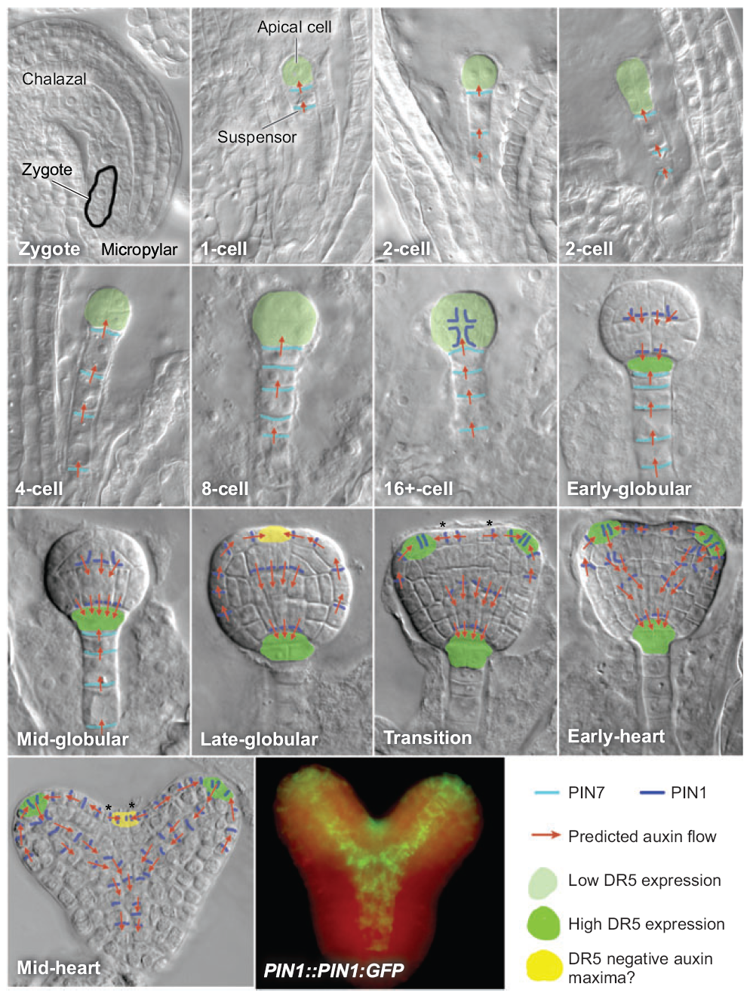
Embryonální vývoj huseníčku
Bowman and Floyd, Annu. Rev. Plant Biol. 2008. 59:67–88
Cvičení MB130C78: Růst a vývoj rostlin. 2017 Katedra experimentální biologie rostlin, PřF UK, Jan Petrášek a kol.

Slide 12
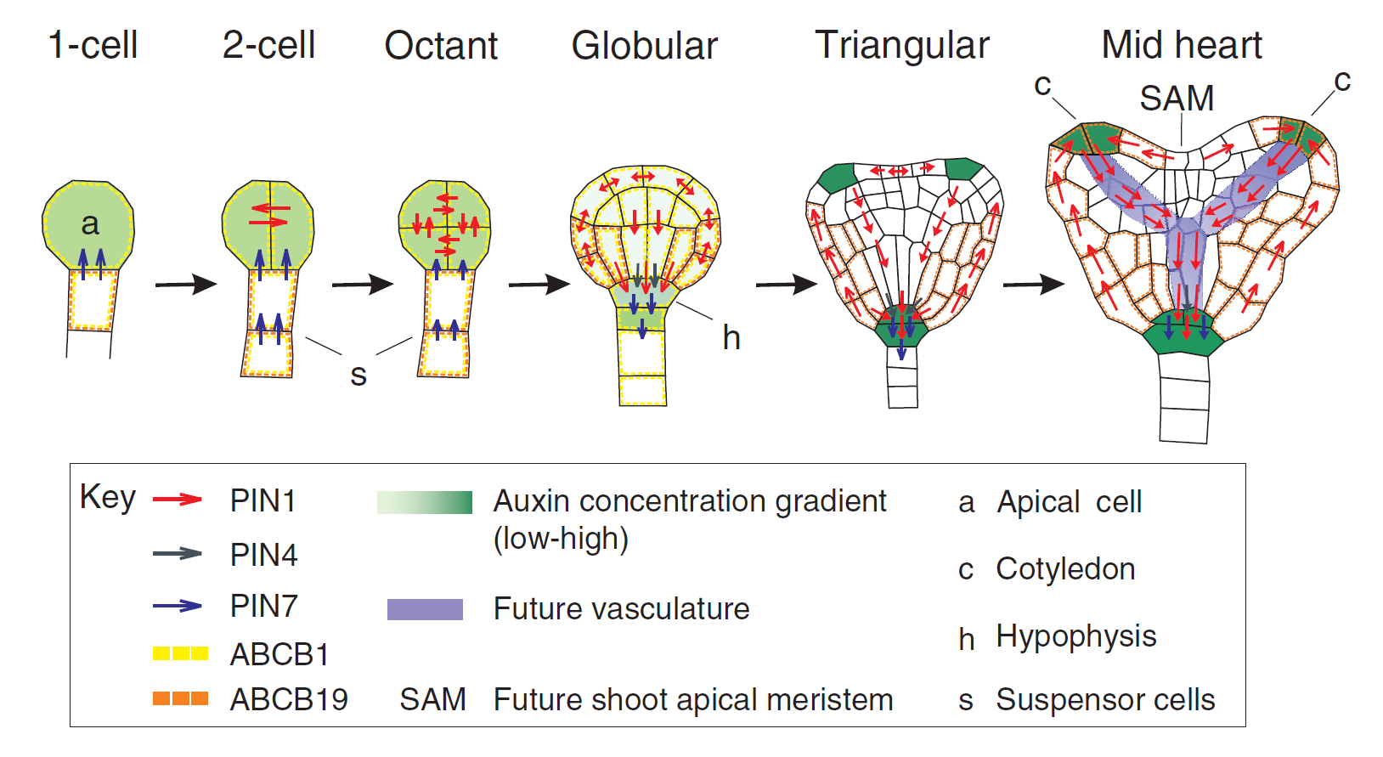
Transport auxinu během vývoje embrya
Petrášek and Friml, 2009, Development 136, 2675-2688
Cvičení MB130C78: Růst a vývoj rostlin. 2017 Katedra experimentální biologie rostlin, PřF UK, Jan Petrášek a kol.
Notes:
Fig. 2. Auxin gradients and auxin transporters during embryogenesis. Schematic depiction of the auxin distribution and the localization of auxin transporters during early plant embryonic development. Auxin distribution (depicted as a green gradient) has been inferred from DR5 activity and IAA immunolocalization (Benková et al., 2003; Friml et al., 2002a; Friml et al., 2003a). The localization of the efflux transporters PIN1, PIN4 nad PIN7, as well as that of ABCB1 and ABCB19, is based on immunolocalization studies and on in vivo observations of green fluorescent protein (GFP)- tagged proteins (Dhonukshe et al., 2008b; Friml et al., 2003b; Mravec et al., 2008). Arrows indicate auxin flow mediated by a particular transporter; dotted lines indicate the cell type-specific localization of particular auxin transporters with no obvious polarity. PIN7, localized at the apical sides of the suspensor cells (s), transports auxin towards the apical cell (a) that forms the pro-embryo; there, PIN1, which is localized at all inner cell sides, distributes auxin homogenously. ABCB1 and ABCB19 cooperate during this initial stage and are localized apolarly in all cells or only in the uppermost suspensor cell, respectively. The crucial moment in the setting of the basal end of the apical-basal embryonic axis occurs during the early globular stage, when PIN1 starts to be localized basally in the pro-embryonal cells, and PIN7 is simultaneously shifted from the apical to the basal plasma membrane of suspensor cells. These PIN polarity rearrangements reverse the auxin flow downwards and, with the aid of PIN4, lead to auxin accumulation in the forming hypophysis (h) (see Glossary, Box 1). At this stage, ABCB19 helps to maintain the auxin distribution in the outer layers of the embryo. In triangular- and heart-stage embryos, bilateral symmetry is established through auxin maxima at the incipient cotyledon (c) primordia. These auxin maxima are generated by PIN1 activity in the epidermis; in the inner cells of cotyledon primordia, however, PIN1 mediates basipetal auxin transport towards the root pole. SAM, future shoot apical meristem.

Slide 13
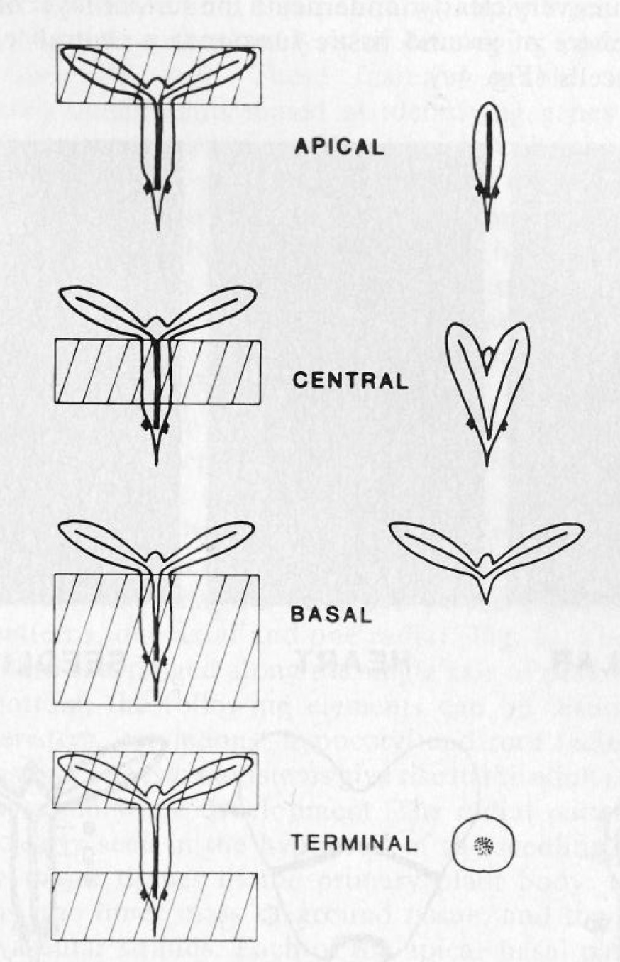
Třídění mutací postihujících embryo - definice axiality
cuc1, cuc2 - cup shaped cotyledon, transkripční faktory.
Narušení oddělení děloh, pohárkovitý útvar. Nezaloží meristem.
fackel - sterol C-14 reduktáza, postižení syntézy sterolů.
Dělohy přímo přirostlé ke kořeni.
monopteros (mp) - transkripční faktor ARF5.
auxin resistant6 (axr6) – podjednotka komplexu ubiquitin ligázy.
Narušení specifikace kořenového pólu.
gnom - ARF/GEF, postižení transportu váčků. Narušení tvorby apikální i bazální části embrya.
Mayer et al., 1991, Nature 353, 402-407
Cvičení MB130C78: Růst a vývoj rostlin. 2017 Katedra experimentální biologie rostlin, PřF UK, Jan Petrášek a kol.

Slide 14
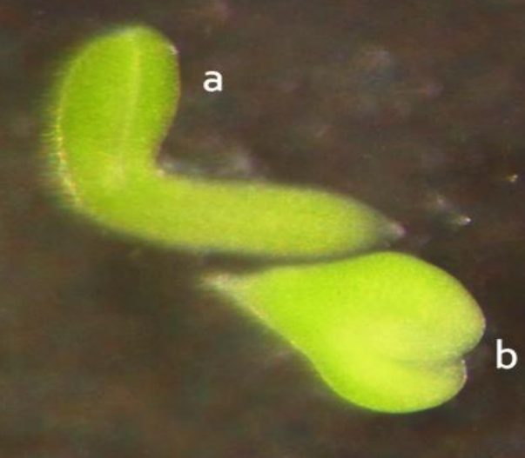
Mutace postihujících embryo
gnom - ARF/GEF, postižení transportu váčků. Narušení tvorby apikální i bazální části embrya.
Cvičení MB130C78: Růst a vývoj rostlin. 2017 Katedra experimentální biologie rostlin, PřF UK, Jan Petrášek a kol.

Slide 15
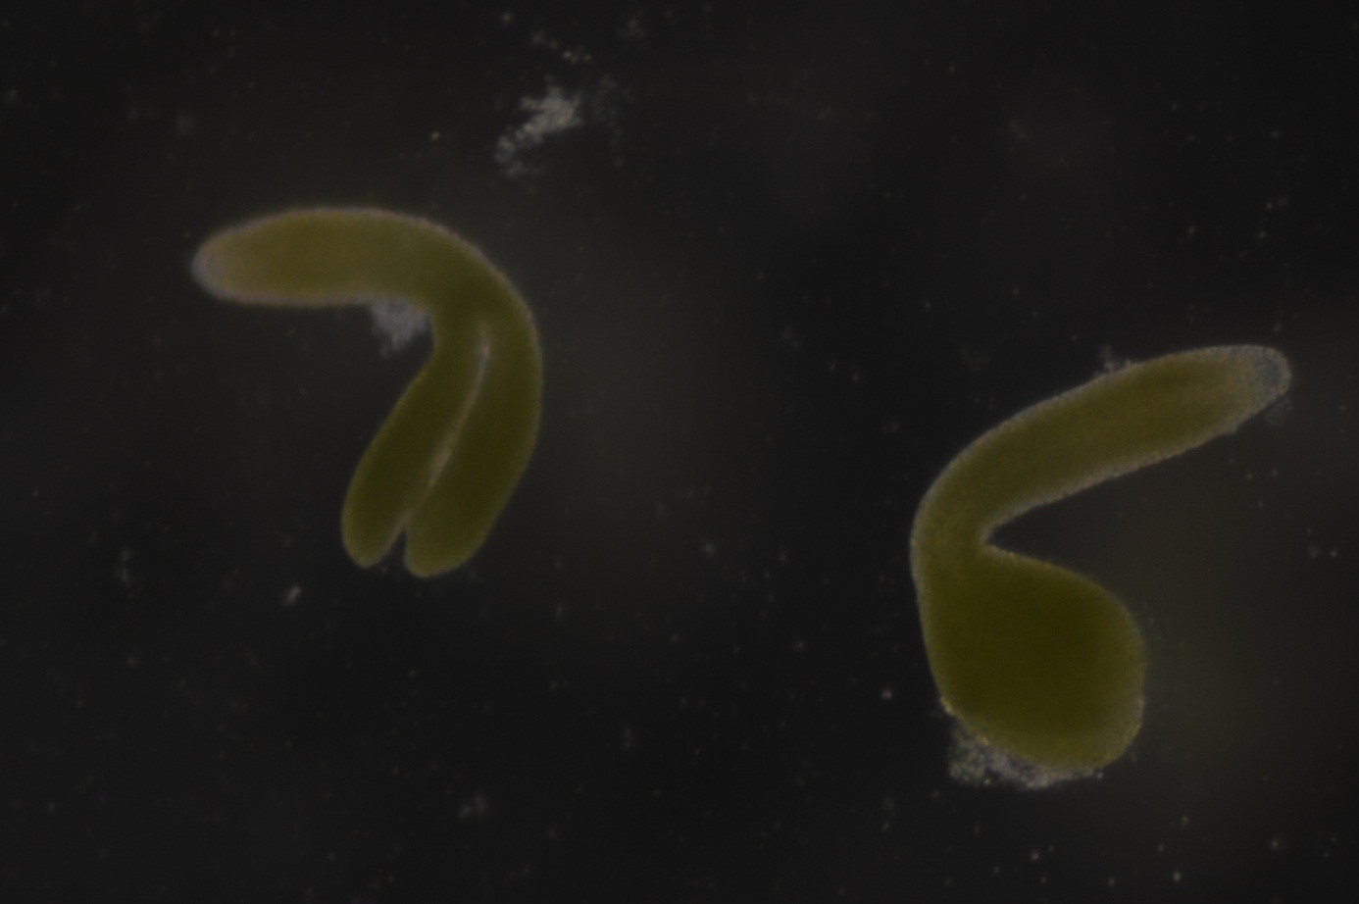
Mutace postihujících embryo
cuc1, cuc2 - cup shaped cotyledon, transkripční faktory.
Narušení oddělení děloh, pohárkovitý útvar. Nezaloží meristem.
Cvičení MB130C78: Růst a vývoj rostlin. 2017 Katedra experimentální biologie rostlin, PřF UK, Jan Petrášek a kol.

Slide 16
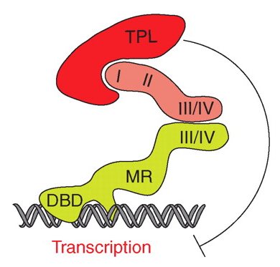
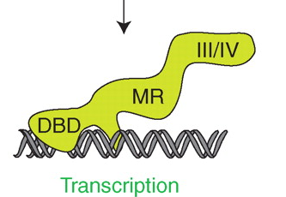
Transkripce řízená koncentrací auxinu
Aux/IAA
ARF
ARE
Möller B , Weijers D Cold Spring Harb Perspect Biol 2009;1:a001545
Cvičení MB130C78: Růst a vývoj rostlin. 2017 Katedra experimentální biologie rostlin, PřF UK, Jan Petrášek a kol.

Slide 17
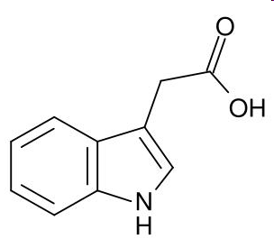
Transkripce řízená koncentrací auxinu
Möller B , Weijers D Cold Spring Harb Perspect Biol 2009;1:a001545
Cvičení MB130C78: Růst a vývoj rostlin. 2017 Katedra experimentální biologie rostlin, PřF UK, Jan Petrášek a kol.

Slide 18
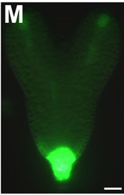
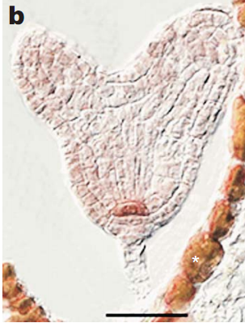
Distribuce auxinu, transporteru auxinu PIN1 a transkripčního faktoru WOX5 v embryu
WOX5 mRNA
DR5:GFP
PIN1:GFP
Ploense S E et al. Development 2009;136:1509-1517
Sarkar AK et al. Nature 2007, 446:811-814
Cvičení MB130C78: Růst a vývoj rostlin. 2017 Katedra experimentální biologie rostlin, PřF UK, Jan Petrášek a kol.
Notes:
Distribuce DR5, PIN1, PIN4, PIN7 a WOX5 -

Slide 19
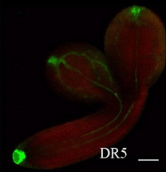
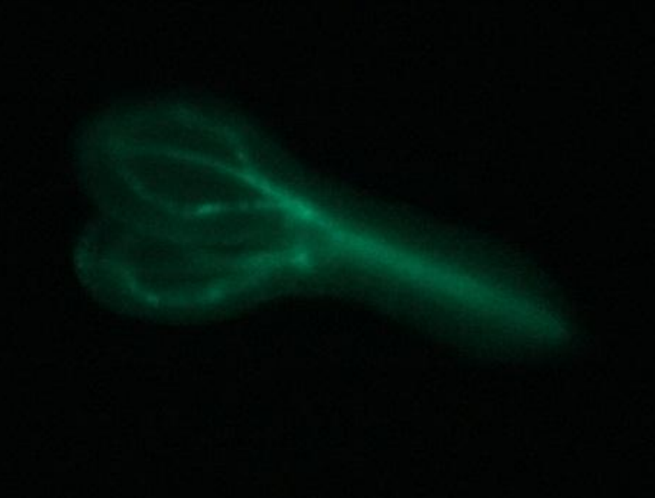
Distribuce auxinu, transporteru auxinu PIN1 a transkripčního faktoru WOX5 ve starším embryu
:GFP
WOX5:DsRed
PIN1:GFP
Ilegems M et al. Development 2010;137:975-984
Cvičení MB130C78: Růst a vývoj rostlin. 2017 Katedra experimentální biologie rostlin, PřF UK, Jan Petrášek a kol.
Notes:
Distribuce DR5, PIN1, PIN4, PIN7 a WOX5 -
19

Slide 20
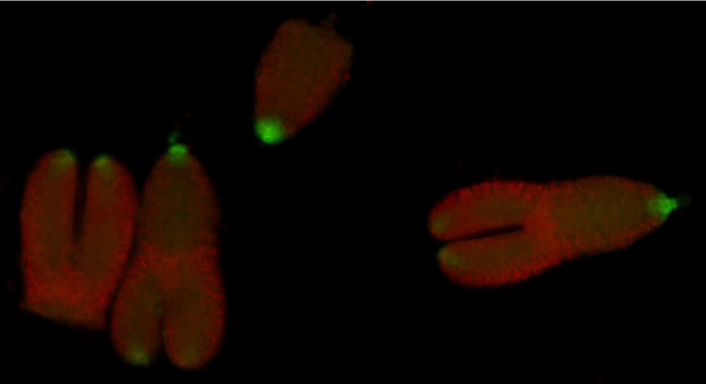
Distribuce PIN1 v embryu - artefakty
DR5:GFP
PIN1:GFP
Cvičení MB130C78: Růst a vývoj rostlin. 2017 Katedra experimentální biologie rostlin, PřF UK, Jan Petrášek a kol.
Notes:
Distribuce DR5, PIN1, PIN4, PIN7 a WOX5 -
20

Slide 21
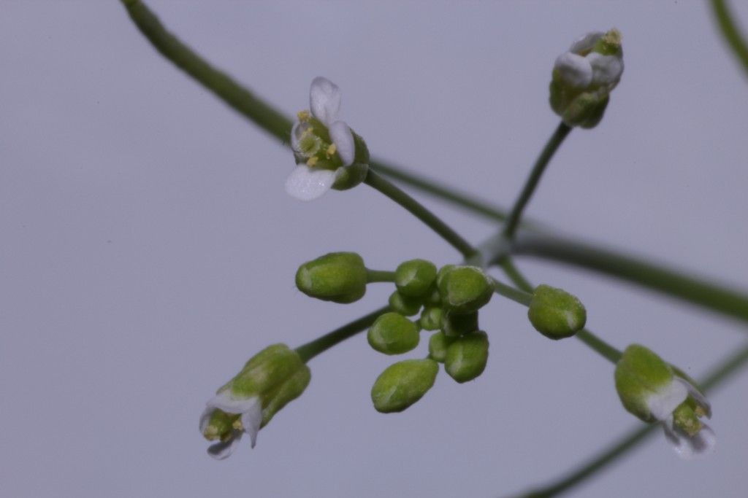
Křížení Arabidopsis thaliana
Cvičení MB130C78: Růst a vývoj rostlin. 2017 Katedra experimentální biologie rostlin, PřF UK, Jan Petrášek a kol.

Slide 22
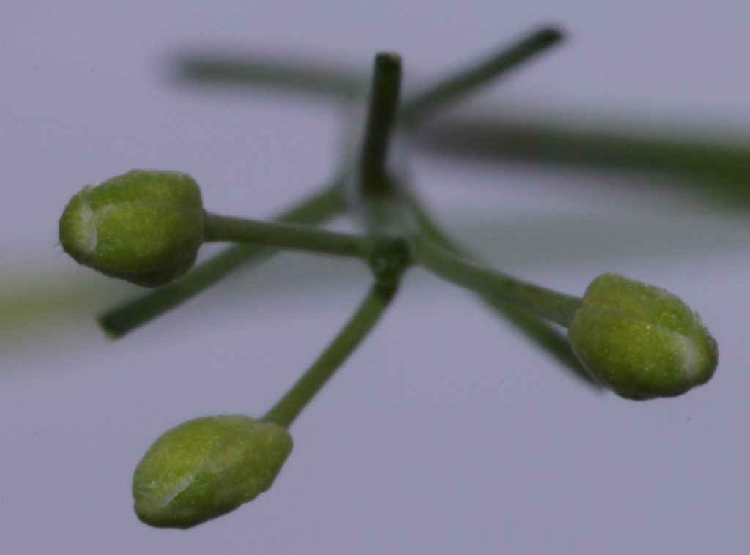
Křížení Arabidopsis thaliana
Cvičení MB130C78: Růst a vývoj rostlin. 2017 Katedra experimentální biologie rostlin, PřF UK, Jan Petrášek a kol.

Slide 23
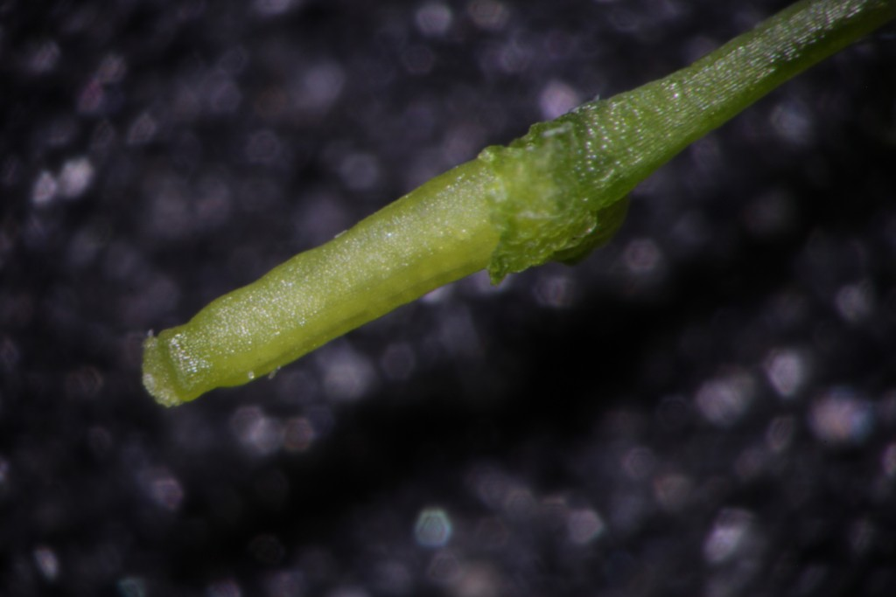
Křížení Arabidopsis thaliana
Cvičení MB130C78: Růst a vývoj rostlin. 2017 Katedra experimentální biologie rostlin, PřF UK, Jan Petrášek a kol.

